Slide 1
НАЗНАЧАЕМ ЛЕКАРСТВЕННЫЕ ПРЕПАРАТЫ ПРАВИЛЬНО: как обезопасить клинику от привлечения к юридической ответственности

Slide 2
Права пациента
1) выбор врача и МО;
2) санитарно-гигиеническая безопасность;
3) консультации врачей-специалистов;
4) облегчение боли;
5) получение информации о правах и обязанностях, состоянии здоровья, методах лечения;
6) лечебное питание в стационаре;
7) врачебная тайна;
8) отказ от медицинского вмешательства;
9) возмещение вреда здоровью;
10) допуск адвоката;
11) допуск священнослужителя.
ФЗ от 21.11.11 №323,
ст. 19

Slide 3
Обоснованные действия по назначению лечения -
главная защита врача
!
ЗАБОЛЕВАНИЕ
Notes:
3

Slide 4
Обоснованные действия по назначению лечения:
Соответствие назначаемого лечения нормативно-правовой базе!
Максимально подробное информирование пациента о назначаемом лечении

Slide 5
ИНСТРУКЦИИ ПО ИНСТРУКЦИИ…
…или является ли назначение лекарственного препарата по инструкции строго обязательным

Slide 6
Медицинская организация обеспечивает применение разрешённых к применению в РФ лекарственных препаратов.
Федеральный закон от 21.11.2011 №323-ФЗ
В РФ допускаются производство, изготовление, хранение, перевозка, ввоз в РФ и вывоз из РФ, реклама, отпуск, реализация, передача, применение, уничтожение ЛП, если они зарегистрированы соответствующим уполномоченным федеральным органом исполнительной власти. Факт государственной регистрации ЛП подтверждает регистрационное удостоверение.
Федеральный закон от 12.04.2010 №61-ФЗ
Форма регистрационного удостоверения включает информацию о ЛП:
ТН, МНН
Лекарственная форма, дозировка
Качественный состав и количественный состав действующих веществ и качественный состав вспомогательных веществ
Форма выпуска (лекарственная форма, дозировка, первичная упаковка, количество лекарственной формы в первичной упаковке, количество первичной упаковки в потребительской упаковке, комплектность)
Реквизиты нормативной документации.
Приказ Минздрава России от 26.05.2016 №320н

Slide 7
Инструкция входит в состав регистрационного досье на ЛП, согласовывается с Минздравом РФ в рамках процедуры государственной регистрации. Сведения в инструкции, являющиеся общими как для инструкции, так и для нормативной документации ЛП, излагаются в редакции нормативной документации.
Приказ Минздрава России от 21.09.2016 №724н
Нормативная документация — документ, содержащий перечень определяемых по результатам соответствующих экспертиз показателей качества ЛС, методов контроля качества и установленный его производителем.
Федеральный закон от 12.04.2010 № 61-ФЗ
В проект нормативной документации рекомендуется включить общие сведения о ЛП:
описание, состав лекарственного препарата;
методы контроля качества ЛП и вспомогательных веществ, используемых при производстве лекарственного препарата;
стандартные образцы;
описание первичной и вторичной упаковки, срок годности ЛП.
Приказ Минздравсоцразвития РФ от 23.11.2011 №1413н

Slide 8
Приказ Министерства здравоохранения РФ от 24 ноября 2021 г. № 1094н «Об утверждении Порядка назначения лекарственных препаратов…»
7. Медицинским работникам запрещается оформлять рецепты при отсутствии у пациента медицинских показаний; на незарегистрированные лекарственные препараты 12; на лекарственные препараты, которые в соответствии с инструкцией по медицинскому применению предназначены для применения только в медицинских организациях…
19. При оформлении назначения готового лекарственного препарата в рецепте на бумажном носителе или рецепте в форме электронного документа количество действующих веществ указывается в соответствии с инструкцией по медицинскому применению лекарственного препарата.

Slide 9
Приказ Министерства здравоохранения РФ от 24 ноября 2021 г. № 1094н «Об утверждении Порядка назначения лекарственных препаратов…»
27. Согласование назначения лекарственных препаратов с заведующим отделением или ответственным дежурным врачом либо другим лицом, уполномоченным приказом главного врача медицинской организации, а также, при наличии, с врачом - клиническим фармакологом необходимо в случаях:
2)…при назначении лекарственных препаратов, особенности взаимодействия и совместимости которых согласно инструкциям по их применению приводят к снижению эффективности и безопасности фармакотерапии и (или) создают потенциальную опасность для жизни и здоровья пациента.

Slide 10
Приказ Министерства здравоохранения РФ от 24 ноября 2021 г. № 1094н «Об утверждении Порядка назначения лекарственных препаратов…»
32. Назначение лекарственных препаратов по решению врачебной комиссии при оказании первичной медико-санитарной помощи, паллиативной медицинской помощи в амбулаторных условиях производится в случаях:
2)…при назначении лекарственных препаратов, особенности взаимодействия и совместимости которых согласно инструкциям по их применению приводят к снижению эффективности и безопасности лечения пациента и (или) создают потенциальную опасность для жизни и здоровья пациента.

Slide 11
Приказ Министерства здравоохранения РФ от 10 мая 2017 г. N 203н "Об утверждении критериев оценки качества медицинской помощи"
2.1. Критерии качества в амбулаторных условиях:
назначение лекарственных препаратов для медицинского применения с учетом инструкций по применению лекарственных препаратов
2.2. Критерии качества в стационарных условиях и в условиях дневного стационара:
назначение лекарственных препаратов с учетом инструкций по применению лекарственных препаратов

Slide 12
выводы
1. Инструкция по применению лекарственного препарата не является нормативно-правовым актом.
2. Ни одним нормативно-правовым актом не установлена обязательность назначения лекарственного препарата в соответствии с инструкцией.
3. Инструкция по применению лекарственного препарата должна учитываться (но не строго соблюдаться) при его назначении.

Slide 13
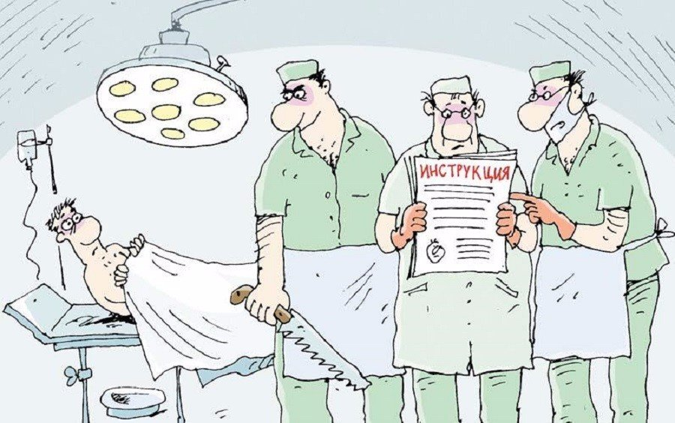
ИНСТРУКЦИЯ ПО ПРИМЕНЕНИЮ ЛС
Информация о лекарственных препаратах для специалистов в области обращения лекарственных средств может содержаться в монографиях, справочниках, научных статьях, в докладах на конгрессах, конференциях, симпозиумах, научных советах, а также в инструкциях по применению лекарственных препаратов.
Федеральный закон от 12.04.2010 №61-ФЗ, ст. 67

Slide 14
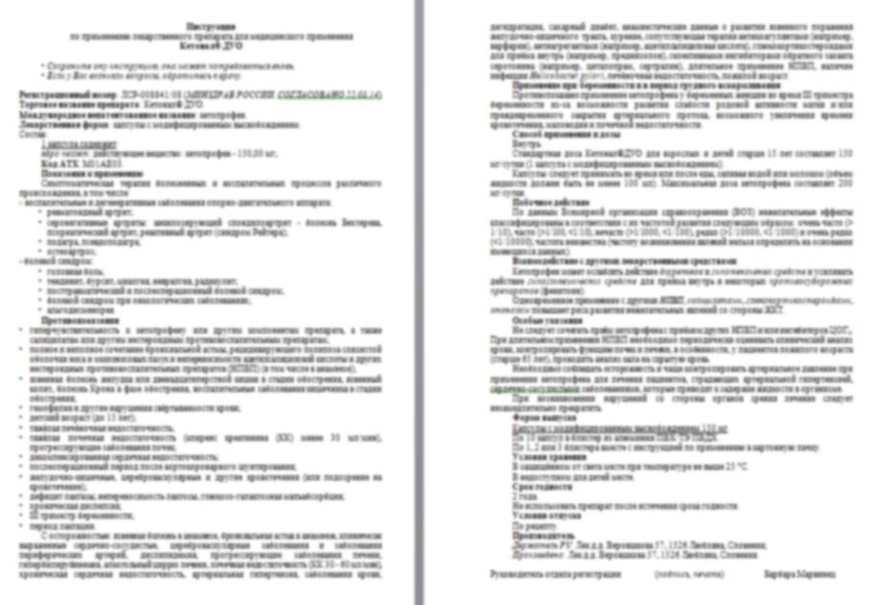
Инструкции по применению
Способ применения и дозы
Показания
Лекарственные взаимодействия
Противопоказания
Особые указания
Осторожность
Notes:
14

Slide 15
МОЖНО ЛИ НАЗНАЧАТЬ ПРЕПАРАТЫ НЕ ПО ИНСТРУКЦИИ

Slide 16
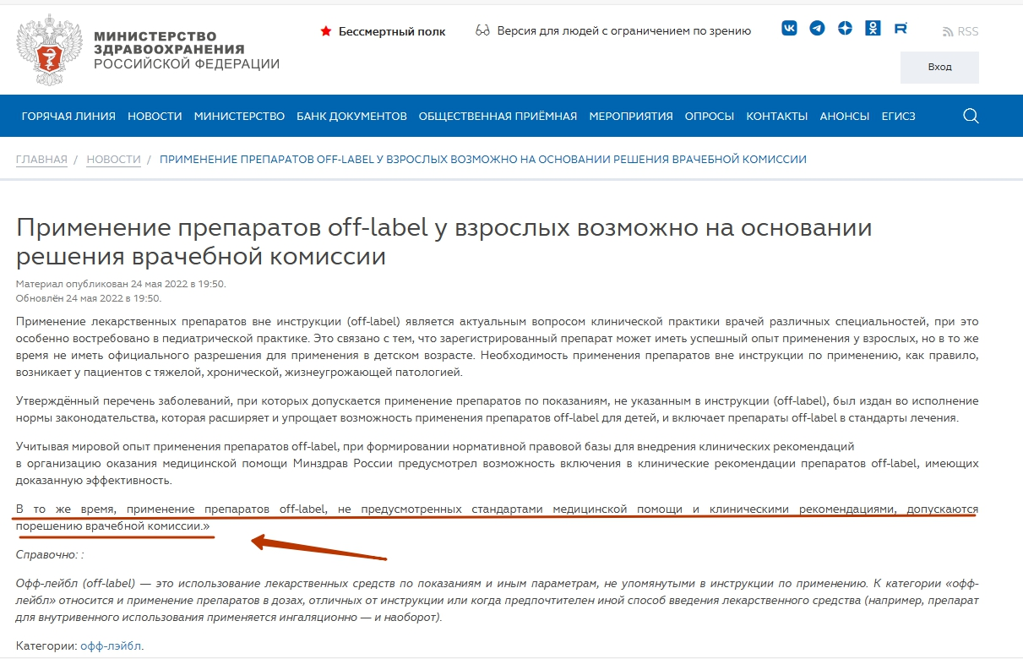

Slide 17
пункт 15 статьи 37 Федерального закона от 21 ноября 2011 г. № 323-ФЗ "Об основах охраны здоровья граждан в Российской Федерации"
Назначение и применение лекарственных препаратов, медицинских изделий и специализированных продуктов лечебного питания, не входящих в соответствующий стандарт медицинской помощи или не предусмотренных соответствующей клинической рекомендацией, допускаются в случае наличия медицинских показаний (индивидуальной непереносимости, по жизненным показаниям) по решению врачебной комиссии.

Slide 18
Приказ Министерства здравоохранения РФ от 28 февраля 2019 г. № 103н "Об утверждении порядка и сроков разработки клинических рекомендаций…»
перед наименованием лекарственного препарата ставится знак "#", а также указываются сведения о способе применения лекарственного препарата и дозе, длительности его приема с указанием ссылок на клинические исследования эффективности и безопасности применяемого режима дозирования при данном заболевании либо ссылок на соответствующие источники литературы в случае если тезис-рекомендация относится к лекарственному препарату для медицинского применения, используемому не в соответствии с показаниями к применению и противопоказаниями, способами применения и дозами, содержащимися в инструкции по применению лекарственного препарата.
Указание лекарственных препаратов для медицинского применения, используемых не в соответствии с показаниями к применению и противопоказаниями, способами применения и дозами, содержащимися в инструкции по применению лекарственного препарата, без указанных выше сведений и ссылок на клинические исследования эффективности и безопасности данного режима при данном заболевании либо ссылок на соответствующие источники литературы не допускается;

Slide 19
Пункт 14.1 ст. 37 Федерального закона от 21 ноября 2011 г. № 323-ФЗ "Об основах охраны здоровья граждан в Российской Федерации"
В стандарты медицинской помощи детям и клинические рекомендации допускается включение зарегистрированного на территории РФ лекарственного препарата, применяемого в соответствии с показателями (характеристиками) лекарственного препарата, не указанными в инструкции по его применению, в случае соответствия такого лекарственного препарата требованиям, установленным Правительством РФ (Постановление Правительства РФ от 27 октября 2023 г. № 1799)
Перечень заболеваний или состояний (групп заболеваний или состояний), при которых допускается применение лекарственного препарата в соответствии с показателями (характеристиками) лекарственного препарата, не указанными в инструкции по его применению, устанавливается Правительством Российской Федерации (Распоряжение Правительства РФ от 16 мая 2022 г. № 1180-р).

Slide 20
Как врачебной комиссии правильно обосновать назначение препарата не по инструкции
В соответствии со ст. 48 федерального закона 323-фз врачебная комиссия создаётся с целью принятия решений в наиболее сложных и конфликтных случаях.
Рекомендуется обосновывать назначение лекарственных препаратов не по инструкции состоянием крайней необходимости когда опасность не могла быть устранена иными средствами (ст. 1067 ГК РФ, ст. 39 УК РФ, ст. 2.7 КоАП РФ).
В случаях невозможности своевременно собрать ВК настоятельно рекомендуется оформить назначение препарата не по инструкции решением консилиума с последующим одобрением его ВК.
Необходимо обязательно оформить информированное добровольное согласие на применение препарата не по инструкции!!!!!

Slide 21
Возможная юридическая ответственность
Статья 238 УК РФ. Производство, хранение, перевозка либо сбыт товаров и продукции, выполнение работ или оказание услуг, не отвечающих требованиям безопасности
Производство, хранение или перевозка в целях сбыта либо сбыт товаров и продукции, выполнение работ или оказание услуг, не отвечающих требованиям безопасности жизни или здоровья потребителей, а равно неправомерные выдача или использование официального документа, удостоверяющего соответствие указанных товаров, работ или услуг требованиям безопасности –
в) повлекли по неосторожности причинение тяжкого вреда здоровью либо смерть человека, -

Slide 22
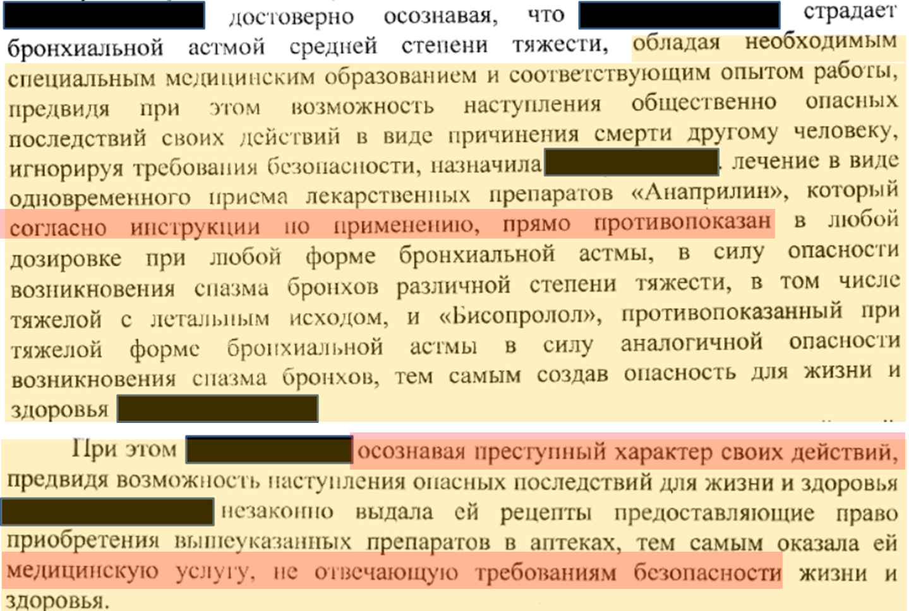

Slide 23
Выводы:
1. Назначение лекарственных препаратов не по инструкции необходимо оформлять решением врачебной комиссии.
2. В случае невозможности собрать врачебную комиссию, необходимо оформить назначение лекарственного препарата не по инструкции решением консилиума, с последующим одобрением этого решения врачебной комиссией.
3. Необходимо в обязательном порядке оформить информированное добровольное согласие на применение лекарственного препарата не по инструкции.
4. Назначение препарата не по инструкции при правильном оформлении не нарушает действующего законодательства, однако не гарантирует 100% защиты медицинской организации и медицинских работников от привлечения к юридической ответственности.

Slide 24
Назначая рекомендуем…

Slide 25
Статья 22 323-ФЗ. Информация о состоянии здоровья
1. Каждый имеет право получить в доступной для него форме имеющуюся в медицинской организации информацию о состоянии своего здоровья,
в том числе сведения о результатах медицинского обследования, наличии заболевания, об установленном диагнозе и о прогнозе развития заболевания,
методах оказания медицинской помощи, связанном с ними риске, возможных видах медицинского вмешательства, его последствиях и результатах оказания медицинской помощи.

Slide 26
Приказ Министерства здравоохранения РФ от 24 ноября 2021 г. № 1094н "Об утверждении Порядка назначения лекарственных препаратов, форм рецептурных бланков на лекарственные препараты, Порядка оформления указанных бланков, их учета и хранения, форм бланков рецептов, содержащих назначение наркотических средств или психотропных веществ, Порядка их изготовления, распределения, регистрации, учета и хранения, а также Правил оформления бланков рецептов, в том числе в форме электронных документов"
назначение и выписывание лекарственных препаратов осуществляется медицинским работником по международному непатентованному наименованию, а при его отсутствии - группировочному наименованию.
в случае отсутствия международного непатентованного наименования и группировочного наименования лекарственного препарата, лекарственный препарат назначается и выписывается медицинским работником по торговому наименованию.
при наличии медицинских показаний (индивидуальная непереносимость, по жизненным показаниям) по решению врачебной комиссии медицинской организации осуществляется назначение и оформление назначения лекарственных препаратов, не входящих в стандарты медицинской помощи, или не предусмотренных соответствующей клинической рекомендацией, либо по торговым наименованиям. решение врачебной комиссии медицинской организации фиксируется в медицинской документации пациента и в журнале врачебной комиссии.

Slide 27
Таким образом…
Медицинский работник может при выписке и назначении лекарственного препарата рекомендовать пациенту конкретный препарат по торговому наименованию в рамках реализации права пациента на получение информации о методах оказания ему медицинской помощи, а также возможных видах медицинских вмешательств, которые будут применяться по отношению к нему.

Slide 28
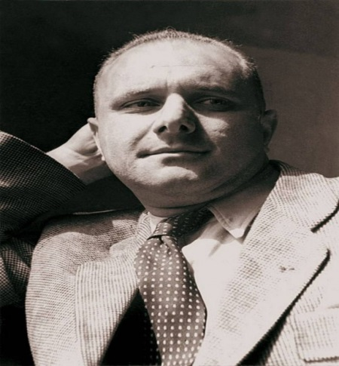
НЕЗНАНИЕ ЗАКОНА
НЕ ОСВОБОЖДАЕТ
ОТ ОТВЕТСТВЕННОСТИ
А ЗНАНИЕ – ЗАПРОСТО !
Станислав Ежи Лец

Slide 29
Иваном Печереем, Юлией Жильцовой и Никитой Леонтьевым создан телеграмм-канал «Медюристы-апологисты», в котором предполагается делиться мыслями и аналитикой по актуальным вопросам в сфере медицинской юриспруденции.
Инициаторы канала - практикующие юристы, вставшие на защиту добросовестных медицинских работников и глубоко неравнодушные к проблемам современного здравоохранения России.
При сложившихся реалиях работы следственных и иных правоохранительных органов, судебной системы они видят острую потребность поддержать государственную медицину и минимизировать потери при взаимодействии с пациентами, особенно в случаях оказания медицинской помощи с так называемыми "дефектами".
Число возбужденных уголовных дел в отношении медицинских работников неуклонно растёт, также, как увеличивается число и стоимость гражданских исков, предъявляемых к медицинским организациям.
В этом Телеграмм-канале его инициаторы предлагают коллегам обмениваться практическим опытом, обсуждать возникающие сложности и находить оптимальные пути их преодоления.
ТелеграмКанал
МЕДЮРИСТЫ - АПОЛОГИСТЫ
https://t.me/pravomedapologists

Slide 30
Благодарю за внимание!

